Slide 1
Resumen
EMBARCACIONES MENORES
USOS | CLASIFICACIÓN
 | MATERIAL DE CONSTRUCCIÓN | RIGIDEZ DEL CASCO | SISTEMA DE PROPULSIÓN
Transporte | Madera | No rígido | Remo
Apoyo salvataje | Fibra de vidrio | Semi rígido | Vela
Desembarco anfibio | Ferrocemento | Rígido | Motor
Salvamento | Acero |  | Mixto
Apoyo buceo | Aluminio
Hombre al agua | Neumática
Visita y registro | Combinación

Slide 2
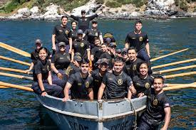
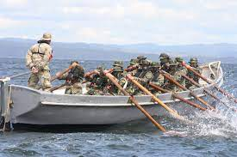
Embarcaciones menores
EMBARCACIÓN DE MADERA, RÍGIDA Y A REMO
DOBLE BANCADA.

Slide 3
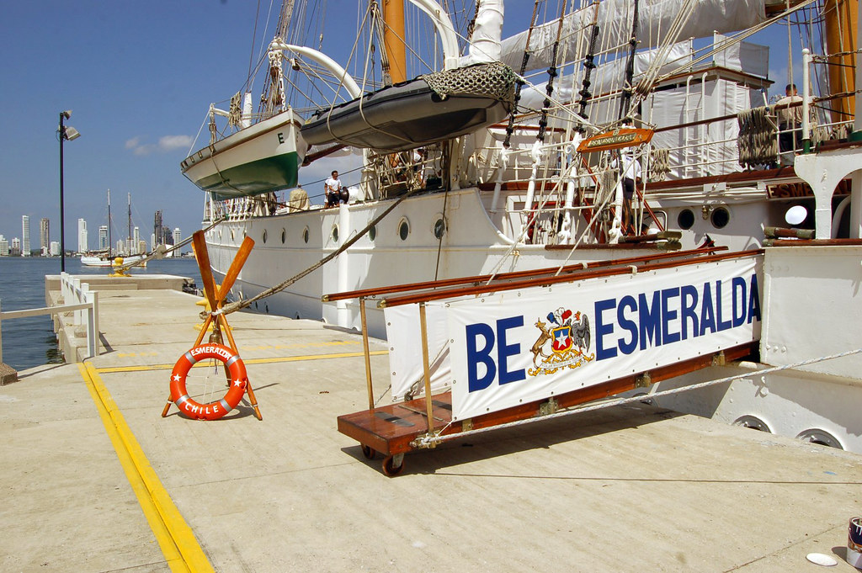

Slide 4
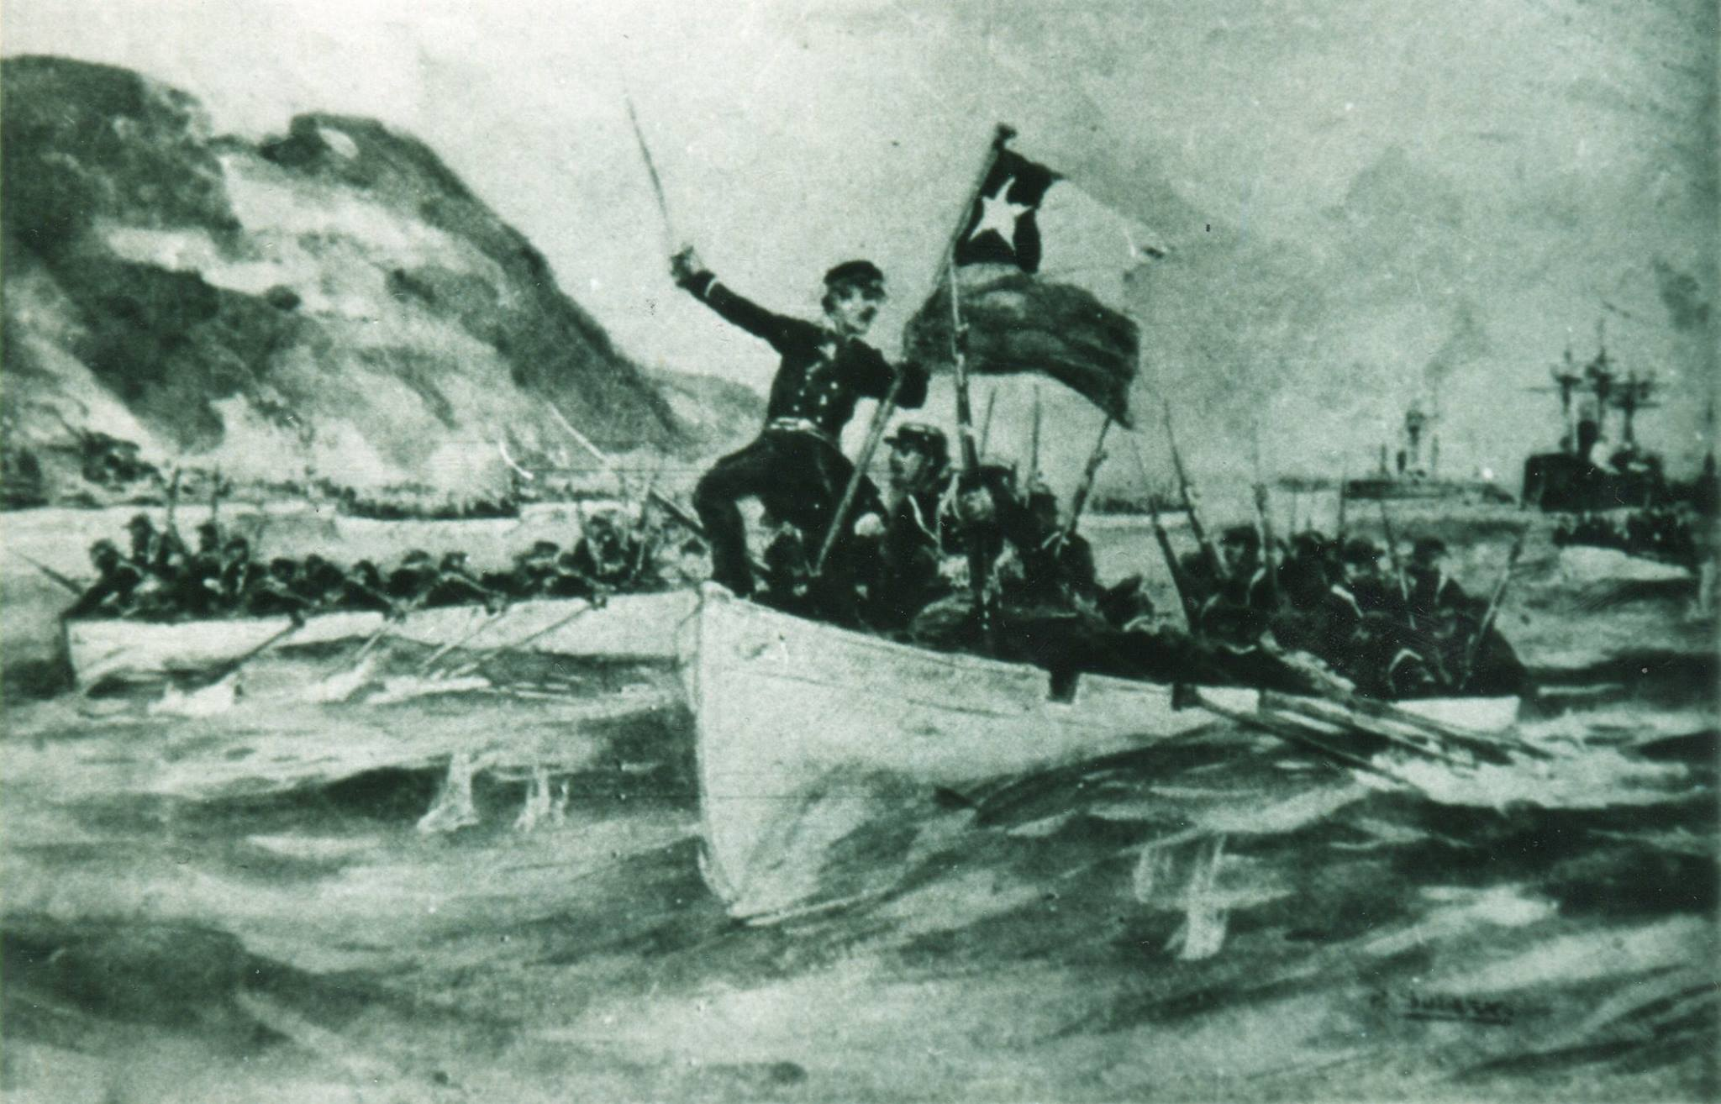
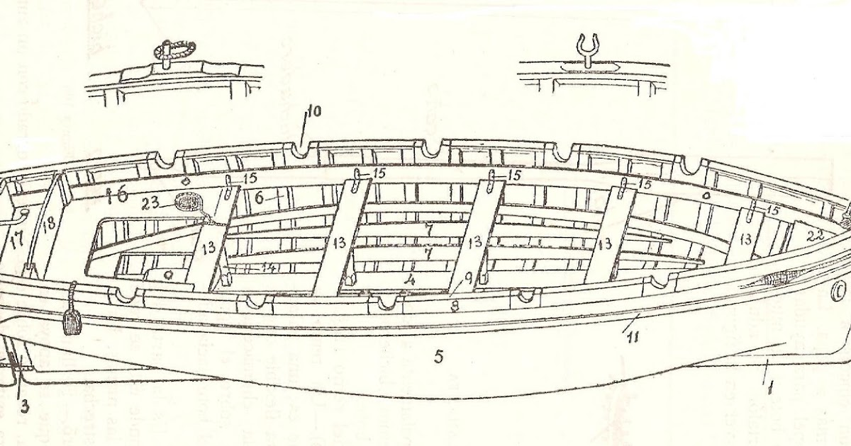
BOTE DOBLE BANCADA:
EN LA ARMADA DE CHILE SON DE 12 REMOS,
6 POR CADA “BANCADA”.
BANCADA

Slide 5
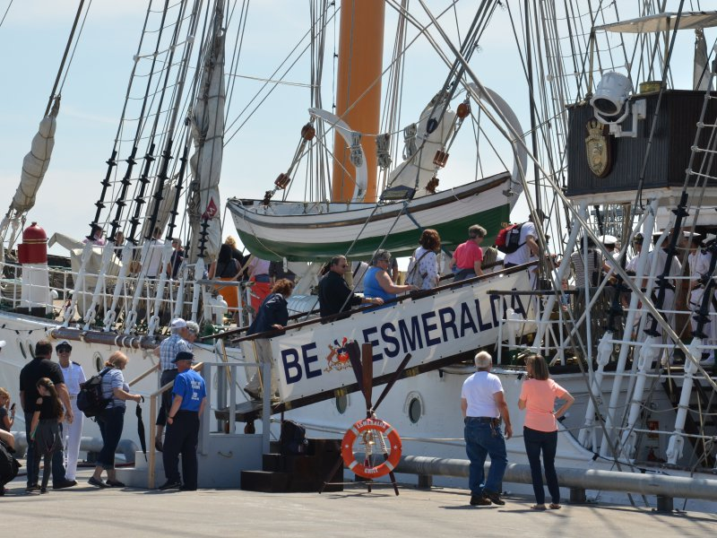
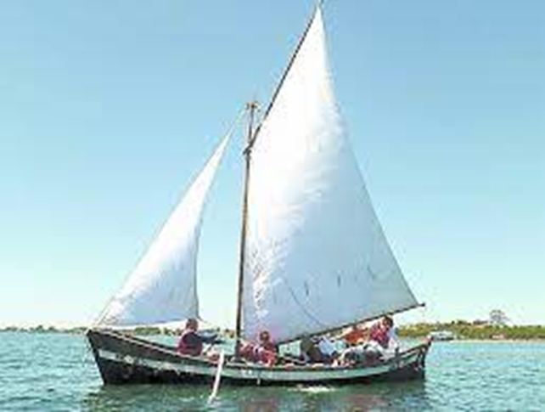
Embarcaciones menores
EMBARCACIÓN DE MADERA, RÍGIDA Y A REMO
CHALUPA.

Slide 6
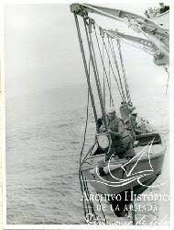

CHALUPA.
EMBARCACIÓN MÁS
PEQUEÑA QUE UN
DOBLE BANCADA.
DE 5 REMOS

Slide 7
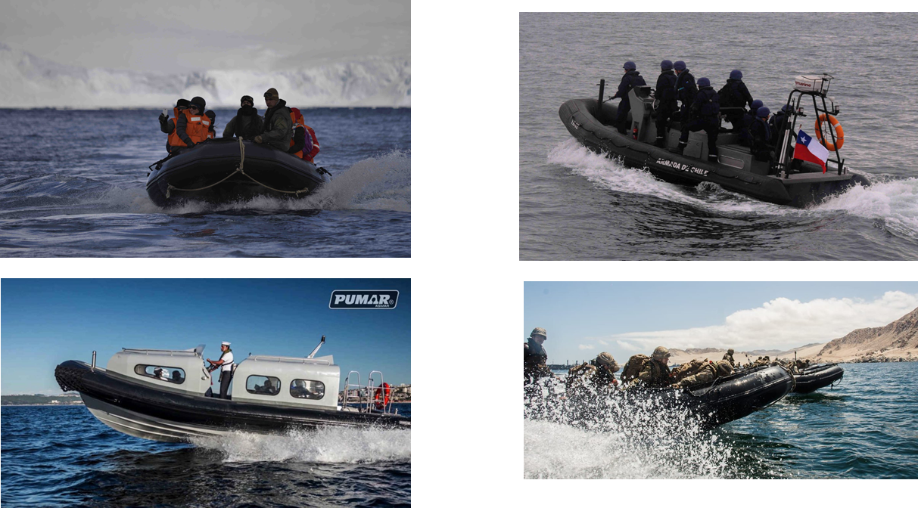
Embarcaciones menores
EMBARCACIÓN NEUMÁTICA, NO RÍGIDA (SEMI RÍGIDA) Y A MOTOR

Slide 8
Embarcaciones menores
PRINCIPALES USOS DE LAS EMBARCACIONES MENORES:
EN PUERTO
EMBARCO, DESEMBARCO O TRANSFERENCIA DE CORRESPONDENCIA, PERTRECHOS, PERSONAL FRANCO O VISITAS
APOYO DE SALVATAJE, UBICACIÓN O INSTALACIÓN DE BOYARINES, MANIOBRAS DE AMARRE A BOYA O MUELLE.
APOYO A ACTIVIDADES DE BUCEO O REGATAS.
APOYO DE SEÑALIZACIÓN MARÍTIMA
DESEMBARCO ANFIBIO
EN LA MAR
SALVAMENTO
MANIOBRAS DE HOMBRE AL AGUA
PARTIDAS DE VISITA Y REGISTRO
OPERACIONES DE INTERDICCIÓN MARÍTIMA
EMBARCACIÓN DE RESCATE DE HELICÓPTEROS SINIESTRADOS

Slide 9
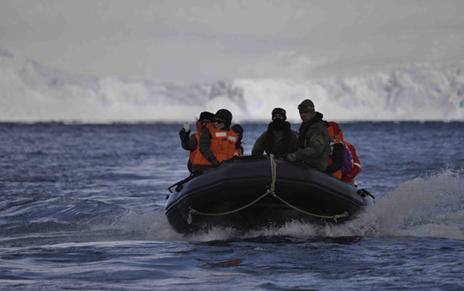
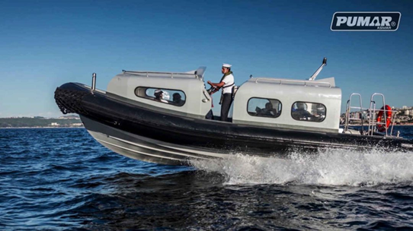
Embarcaciones menores
EMBARCACIÓN NEUMÁTICA, NO RÍGIDA (SEMI RÍGIDA) Y A MOTOR
En la Armada de Chile existen botes neumáticos (goma):
No rígidos, son inflables y
plegables.
Semi rígidos, inflables.

Slide 10
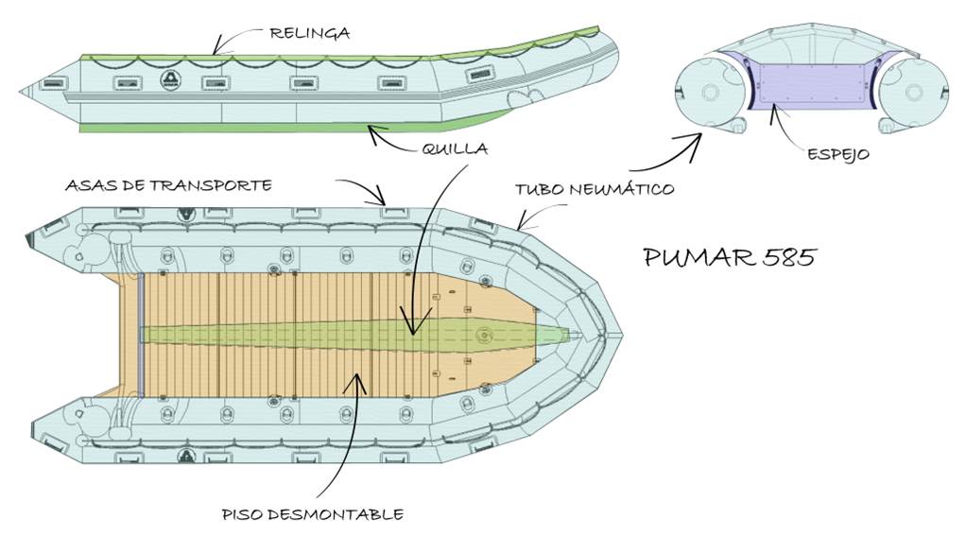
Embarcaciones menores
BOTES DE GOMA NO RÍGIDOS EMPLEADOS EN LA ARMADA
No rígidas, son inflables y
plegables.
Tubos neumáticos.
Espejo.
Quilla.
Quillas laterales o estabilizadores.
Piso desmontable.
Relingas
Asas de transporte

Slide 11
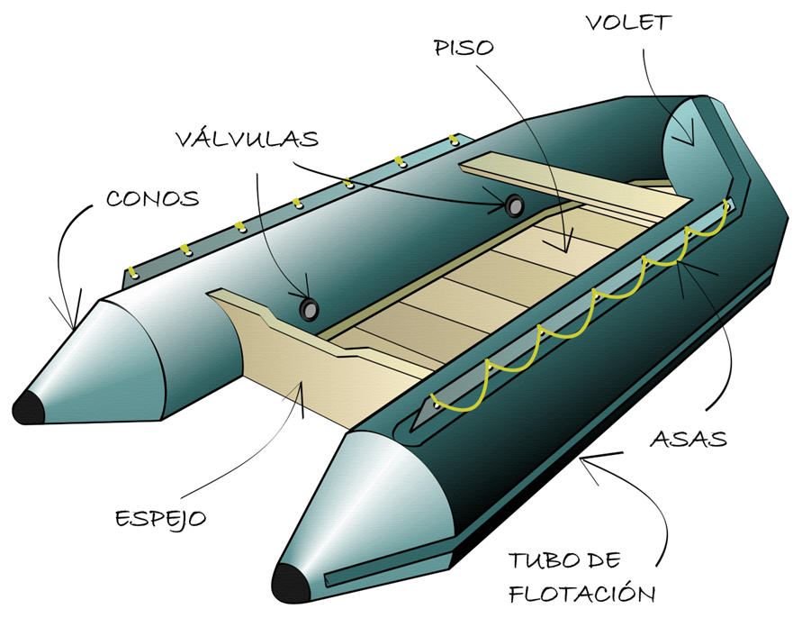
Embarcaciones menores
BOTES DE GOMA, NO RÍGIDA (SEMI RÍGIDA) Y A MOTOR
No rígidas, son inflables y
plegables.
Tubos neumáticos.
Espejo.
Quilla.
Quillas laterales o estabilizadores.
Piso desmontable.
Relingas
Asas de transporte

Slide 12
Embarcaciones menores
BOTES DE GOMA NO RÍGIDOS EMPLEADOS EN LA ARMADA
No rígidas, son inflables y
plegables.
ALGUNOS BOTES DE GOMA DE LA ARMADA | ESLORA EN METROS | PESO EN KILOS | CAPACIDAD PERSONAS | CAPACIDAD DE CARGA KGS.
PUMAR MI 420 P | 4,2 | 100 | 7 | 700
PUMAR MI 470 D | 4,7 | 120 | 10 | 1100
PUMAR MI 585 A | 5,85 | 240 | 15 | 2550

Slide 13
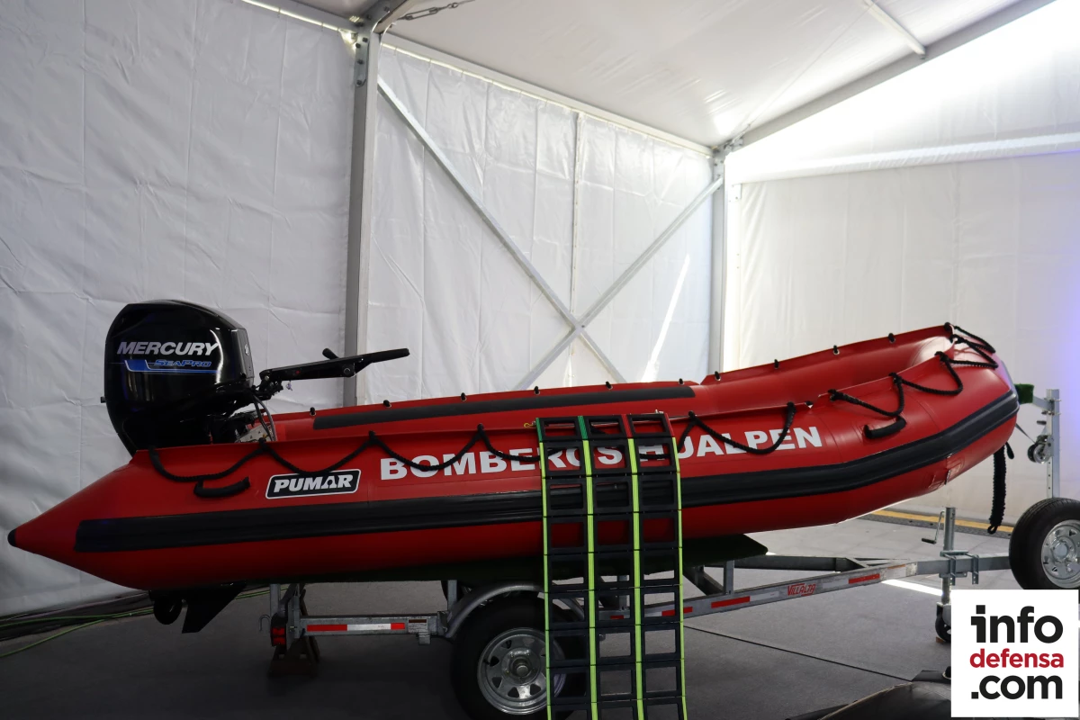
Embarcaciones menores
BOTES DE GOMA NO RÍGIDOS EMPLEADOS EN LA ARMADA
No rígidas, son inflables y
plegables.
El Pumar 420 P.

Slide 14
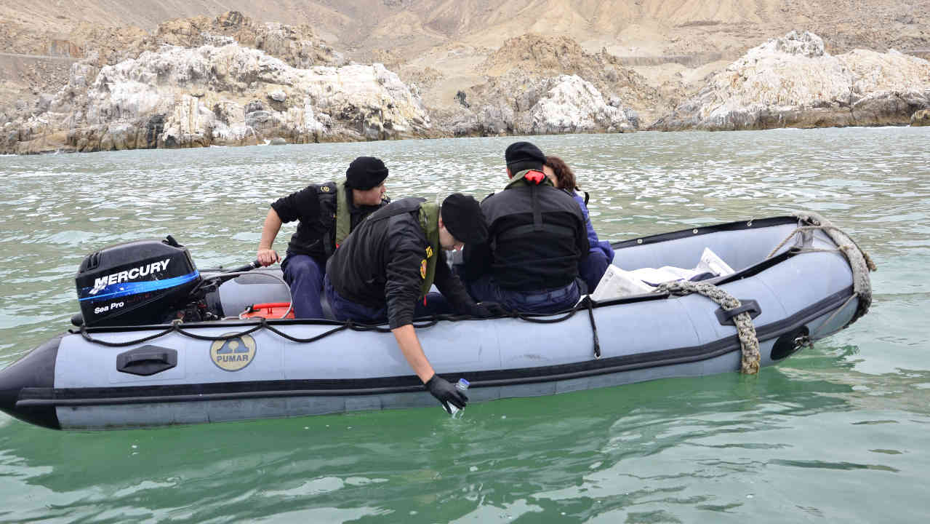

Slide 15
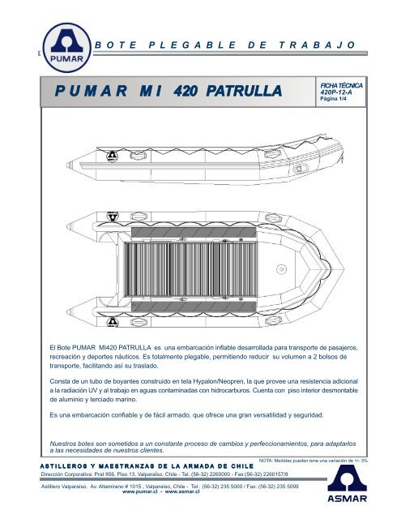

Slide 16
Embarcaciones menores
BOTES DE GOMA NO RÍGIDOS EMPLEADOS EN LA ARMADA
ALGUNAS TIPOS DE UNIDADES QUE POSEEN EL BOTE DE GOMA MI 420 P:
SS Carrera
LCU Canave
LPC Hudson

Slide 17
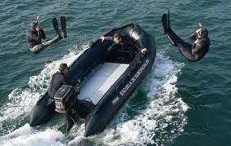
Embarcaciones menores
BOTES DE GOMA NO RÍGIDOS EMPLEADOS EN LA ARMADA
No rígidas, son inflables y
plegables.
El Pumar 470.

Slide 18
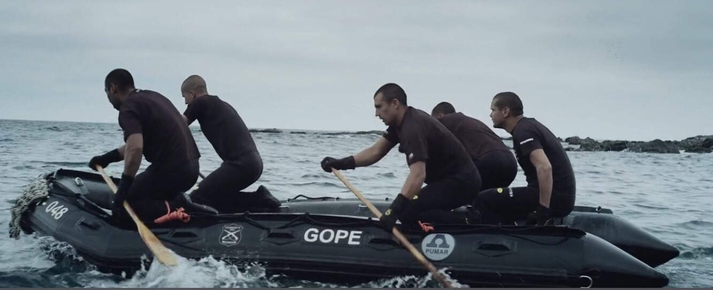

Slide 19
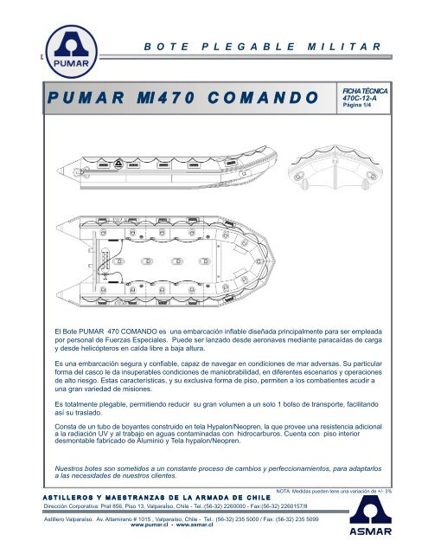

Slide 20
Embarcaciones menores
BOTES DE GOMA NO RÍGIDOS EMPLEADOS EN LA ARMADA
ALGUNAS TIPOS DE UNIDADES QUE POSEEN EL BOTE DE GOMA MI 470 D:
Lanchas Misileras Angamos
LSDH Aldea
BE Esmeralda
Partida de salvataje Puerto Williams
Brigada IM BAT Aldea
LSG Ona
CAPUERTOS Arica

Slide 21
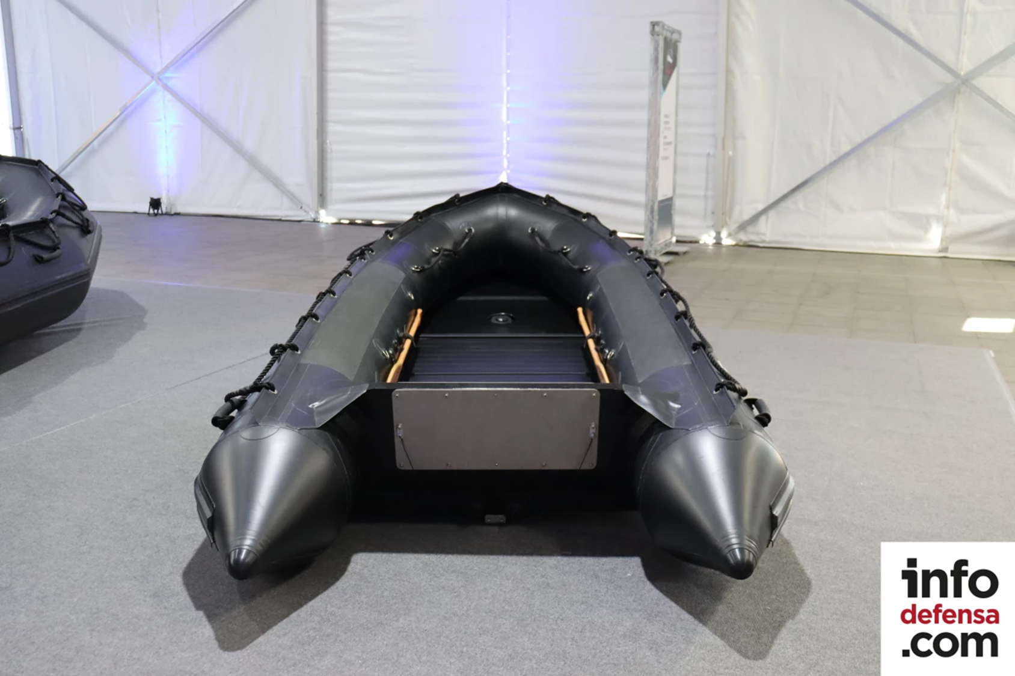
Embarcaciones menores
BOTES DE GOMA NO RÍGIDOS EMPLEADOS EN LA ARMADA
No rígidas, son inflables y
plegables.
El Pumar 585.

Slide 22
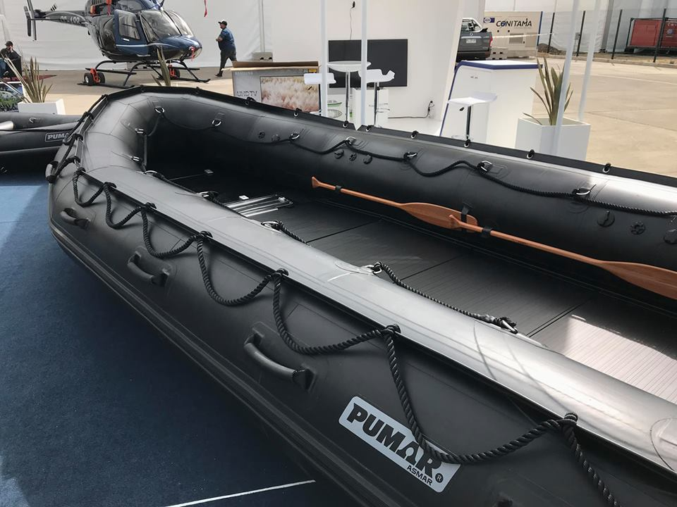

Slide 23
VIDEO 1

Slide 24
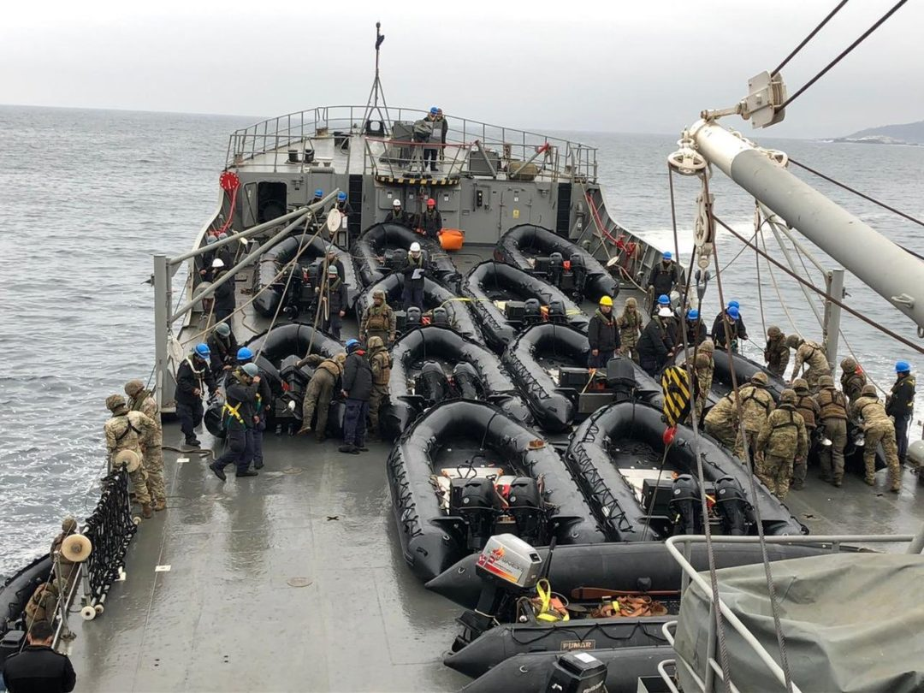

Slide 25
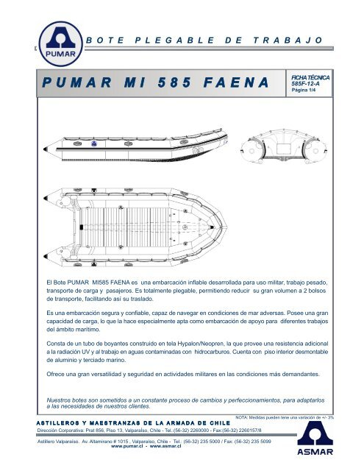

Slide 26
Embarcaciones menores
BOTES DE GOMA NO RÍGIDOS EMPLEADOS EN LA ARMADA
ALGUNAS TIPOS DE UNIDADES QUE POSEEN EL BOTE DE GOMA MI 585 A:
Fragata 22 Williams
Fragatas 23 Cochrane
Fragatas Adelaida Prat
LSDH Aldea
AP Aquiles
AGS Cabo de Hornos
ATP Galvarino
PSG Isaza
LSG Corral
COMFUES BT y Comandos IM
OPV Toro

Slide 27
Embarcaciones menores
BOTES DE GOMA SEMI RÍGIDOS EMPLEADOS EN LA ARMADA
 | ESLORA EN METROS | PESO EN KILOS | CAPACIDAD PERSONAS | CAPACIDAD DE CARGA KGS.
PUMAR AR 900 | 9,1 | 3000 | 19 | 2000
PUMAR AR 670 | 6,7 | 2000 | 10 | 2000
PUMAR AR 740 OPV | 7,4 | 2400 | 8 | 2400

Slide 28

PUMAR AR 900

Slide 29
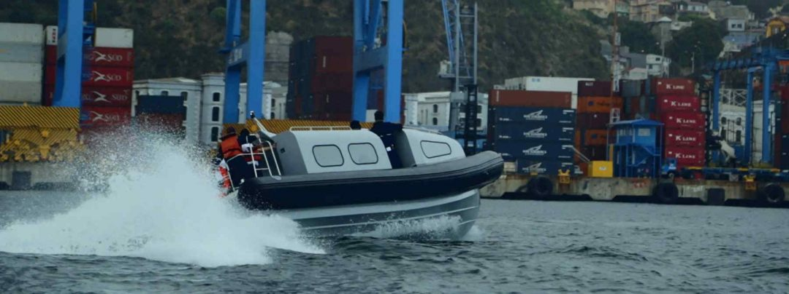
PUMAR AR 900

Slide 30
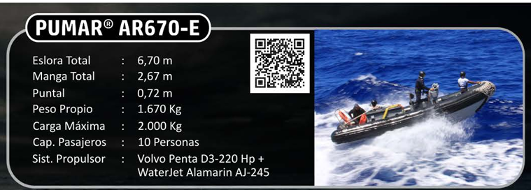
PUMAR AR 670 E

Slide 31
VIDEO 2

Slide 32
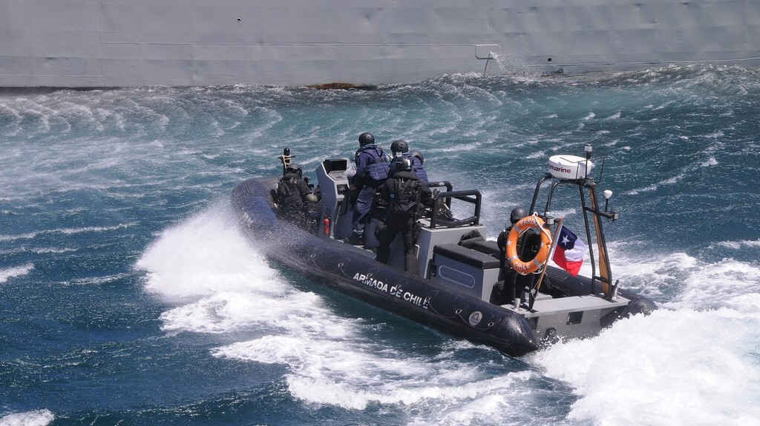
PUMAR AR 740 OPV

Slide 33
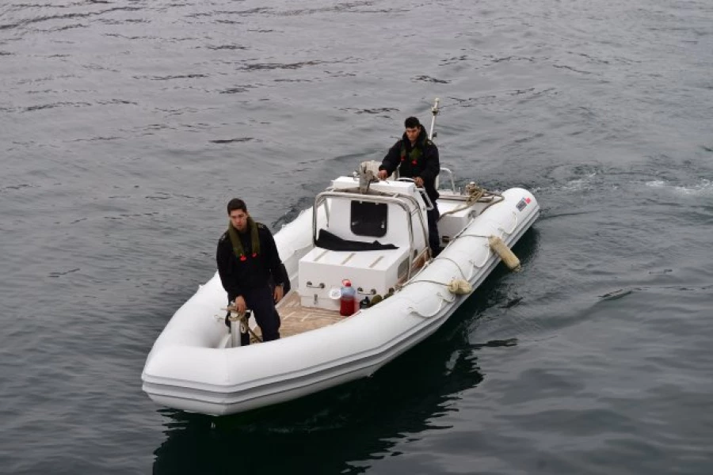
PUMAR WR 740

Slide 34
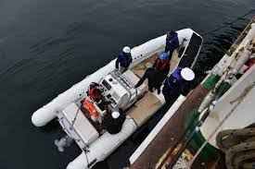
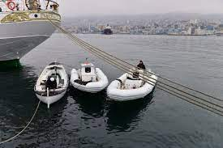
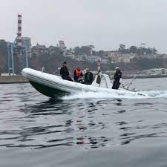
PUMAR WR 740

Slide 35
Embarcaciones menores
BOTES DE GOMA SEMI RÍGIDOS EMPLEADOS EN LA ARMADA
AR 900 Araucano – Montt
AR 670 E Prat - Latorre
AR 740 OPV Fuentealba – Toro – Pardo – Odger
WR 740 Esmeralda

Slide 36
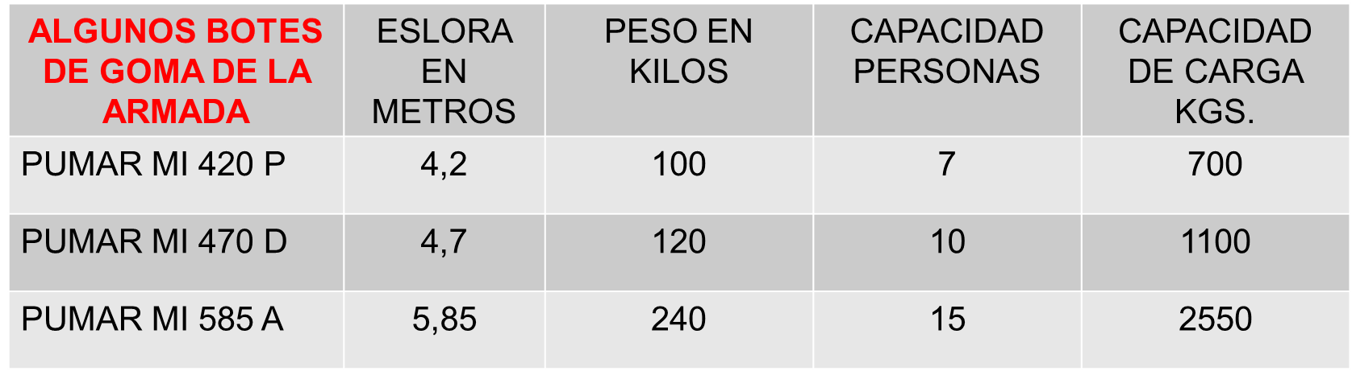
Embarcaciones menores
BOTES DE GOMA RÍGIDOS Y SEMI RÍGIDOS
ALGUNOS BOTES DE GOMA DE LA ARMADA | ESLORA EN METROS | PESO EN KILOS | CAPACIDAD PERSONAS | CAPACIDAD DE CARGA KGS.
PUMAR AR 900 | 9,1 | 3000 | 19 | 2000
PUMAR AR 670 | 6,7 | 2000 | 10 | 2000
PUMAR AR 740 OPV | 7,4 | 2400 | 8 | 2400

